Slide 1
Дорога к храму работы Павла Михайлова (5В) (ОДНК)

Slide 2
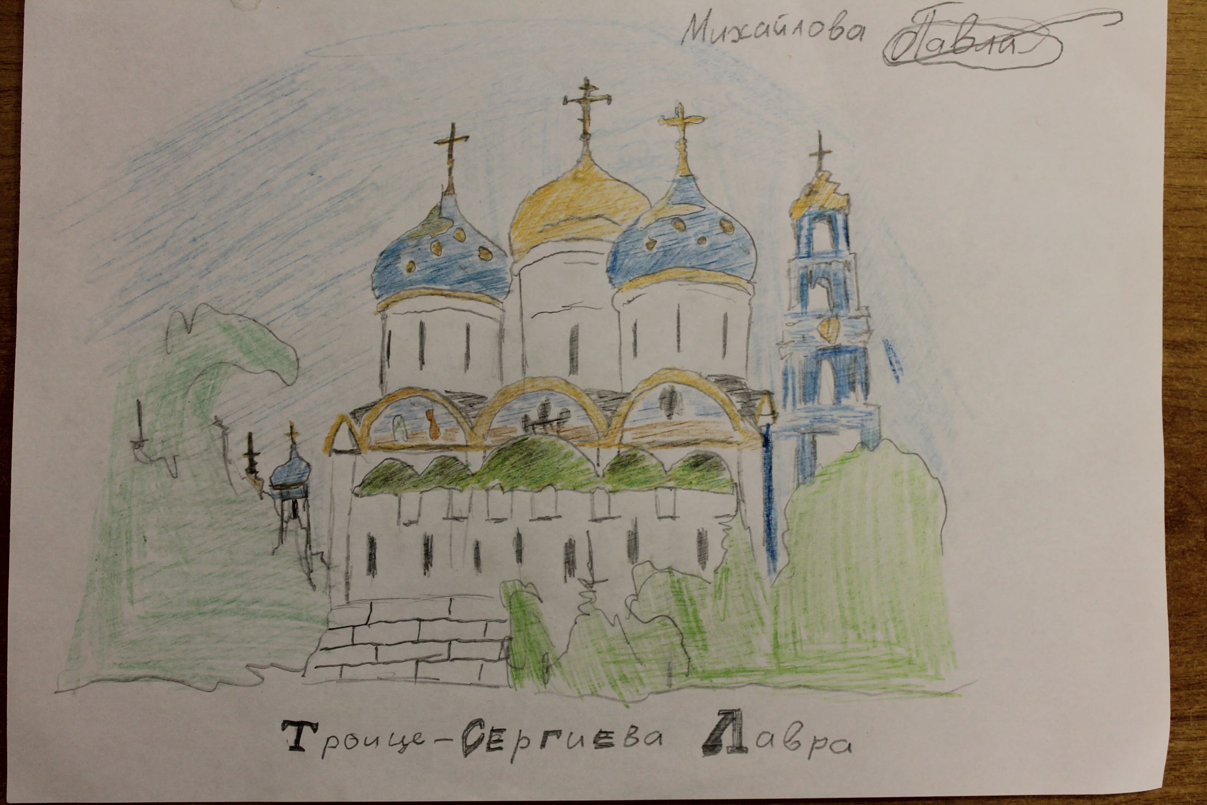

Slide 3
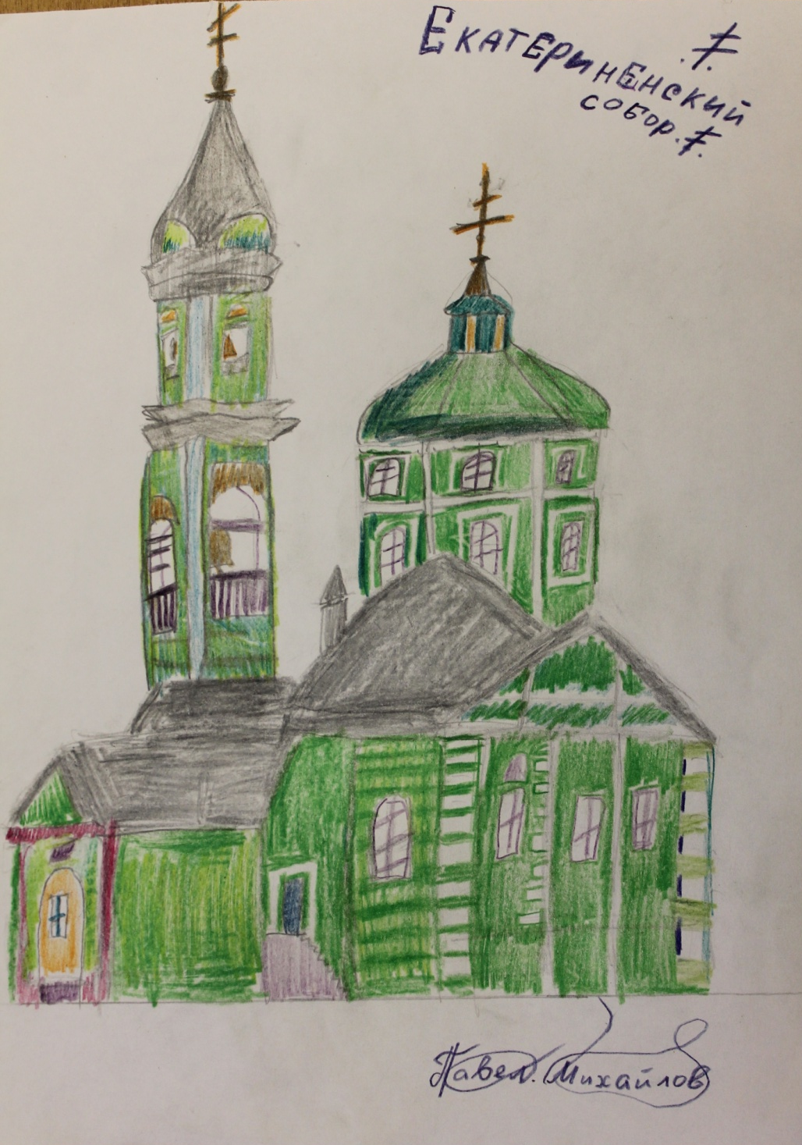
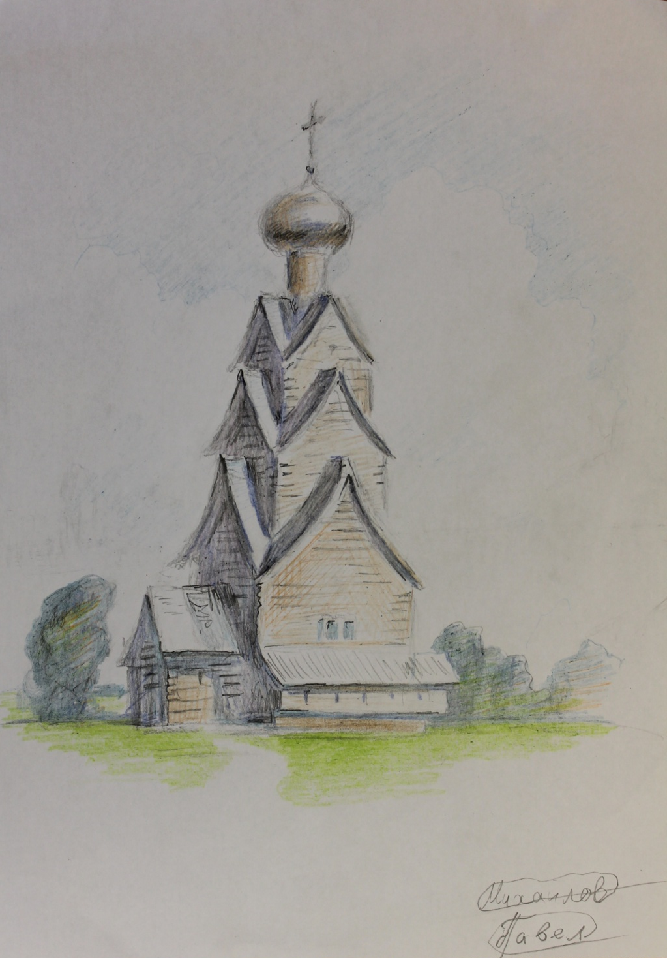
Церковь Рождества Пр. Богородицы в с. Городня

Slide 4
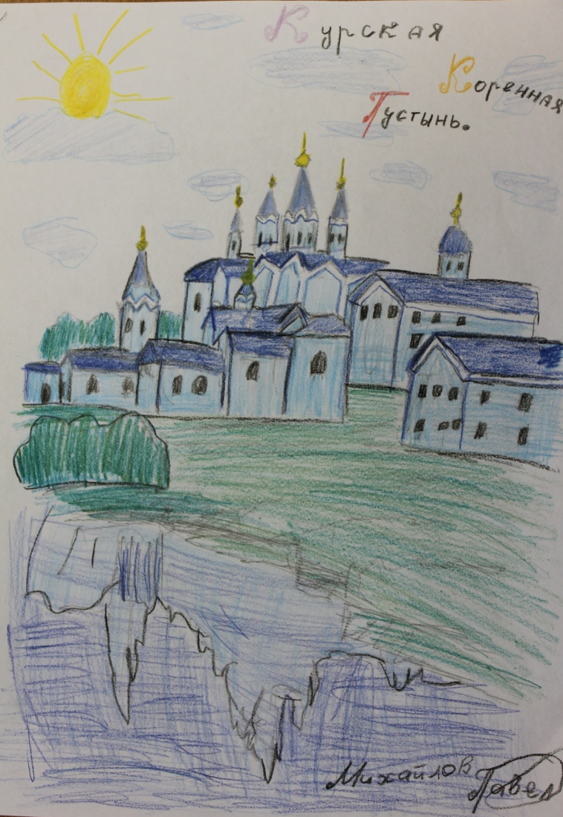

Slide 5
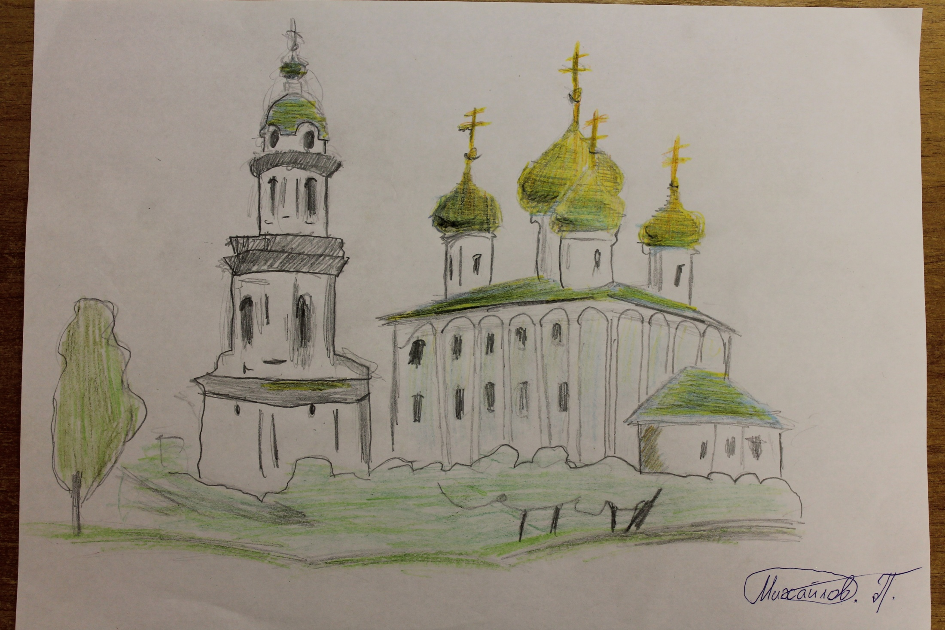
Белая Троица

